Slide 1
基金簡介與相關文獻
廖萱昀

Slide 2
什麼是基金?
共同基金（Mutual Fund）: 集合一群人的資金，投資於股票、債券、貨幣市場或其他金融資產
費用: 包含手續費、賬戶管理費、經理費、保管費等費用
特色:
屬於公募基金(公開募集資金的基金)，任何人隨時可以申購或贖回
一般投資人可以較低的資金規模，投資由專業經理人管理的多樣化投資組合，接觸到各國股票、債券、原物料、房地產等等
限制:
經理人要買標的之前要撰寫報告
有些股票或衍生性商品不允許購買
定期公布基金成效(投資月報)
單一持股不能超過特定比例等等
投資人獲利來源:
基金配息
出售基金(售出淨值>買入淨值)

Slide 3
揭露資訊(每月更新)
基本資料: 基金規模、每年經理費、風險等級等等
主要持有標的: 前十大標的(公司、國家、產業、百分比)
投資組合行業分布:各行業百分比
基金績效與走勢圖: 3個月、6個月、1年、2年、3年、5年累積報酬率

Slide 4
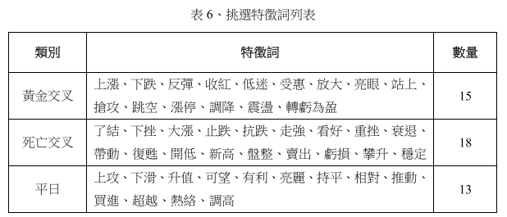
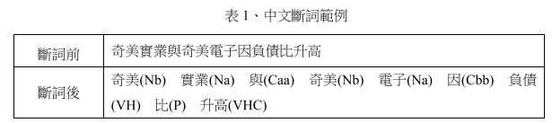
運用文字探勘在財經新聞內容即時偵測股價反轉時點之研究
資料庫: 聯合知識庫
資料處理流程:
網路下載程式(Crawling)與解析程式(Parsing)的建置: 關鍵字搜尋相關新聞，自動化進行新聞的下載並進行內容解析，擷取有用資訊，如：新聞標題、日期、 內文…等
斷詞標記(Part-Of-Speech Tagging)步驟：利用中央研究院提供的中文斷詞系統(CKIP)進行中文斷詞步驟，該系統可以將中文文章以最小有意義的詞為單位進行詞的切分，並標記上詞性
依時點揀選及合併文章(Aggregating Data)：以交易日為單位建立資料，並往前選擇 n 日的個股新聞合併為該交易日的預測資訊。例如: 5/4即合併 5/1、5/2、5/3 這三天的新聞，若為周一則往前合併四天的新聞
特徵詞選取(Selecting Features)：結合自動化選詞與專家挑詞進行特徵詞選取。先透過自動化選詞，採用卡方統計量(X )及逆分類頻率(Inverse Category Frequency, ICF)選詞技術進行實驗，先縮小詞集的數量，再後續由專家挑詞。專家挑詞的目的，希望選取出來的特徵詞，能夠符合財務領域的特性，以及貼近市場對股票投資時所描述的用語
Notes:
特徵詞選取最大的目標是降低實驗時的複雜度(資料的維度)， 但又盡量不減低分析的精確度(正確率)

Slide 5
常用中文斷詞系統
Feature Selection
One-pass ranking
Sequential forward selection (SFS)
Sequential backward selection (SBS)
中研院 CKIP 中文斷詞系統
交通大學語音實驗室線上繁體中文剖析器
Stanford Word Segmenter for Chinese
結巴中文斷詞（Jieba）
SAS

Slide 6
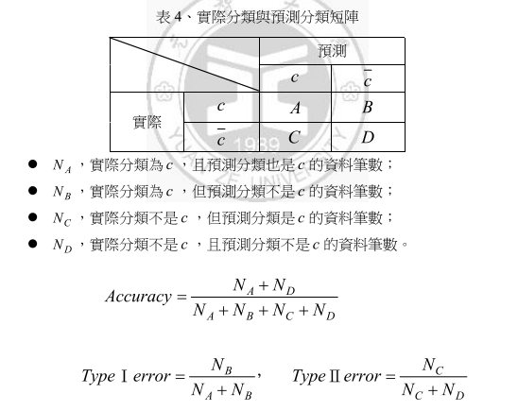



運用文字探勘在財經新聞內容即時偵測股價反轉時點之研究
模型評估:
 |  | 預測
 |  | 申購動能上升 | 申購動能下降
實際 | 申購 | TP | FN
 | 贖回 | FP | TN
$$Accuracy=\frac{TP+TN}{All}$$
$$FNR=\frac{FN}{TP+FN}$$
$$FPR=\frac{FP}{TN+FP}$$

Slide 7
契約類別:
單筆申購-只扣1次
RSP定期定額-固定在某個時間點進行扣款
CRSP日日扣-設定扣款金額與時間
ARSP-野村獨創「D檔投資法」，除了每月定時投資，更每日自動比對過去10個基金營業日的基金淨值，「下跌超過10%即自動觸發扣款」，克服「追高殺低」的人性弱點，於市場低檔自動加碼扣款，降低投資組合成本，市場反轉時，更有機會迅速實現獲利
ROBO NEWAMT-母子循環基金，扣母基金
ROBO SWITCH：母子循環基金，母轉子（母基金賺則投資子基金）
**活利循環投資:
以單筆新申購一檔相對穩健的母基金，再挑選1~3檔積極成長型的子基金，每月定期定額從母基金轉申購至子基金，當子基金達到指定加碼點時，增加扣款金額，獲取更多單位數。當子基金達指定報酬目標時，自動贖回至母基金，擴大母基金資金池，並再持續餵養子基金，打造長期財富水庫

